Slide 1
Современный взгляд на сердечно-легочную реанимацию
Выполнила: студентка Л-103Б группы Атанова Газиза

Slide 2
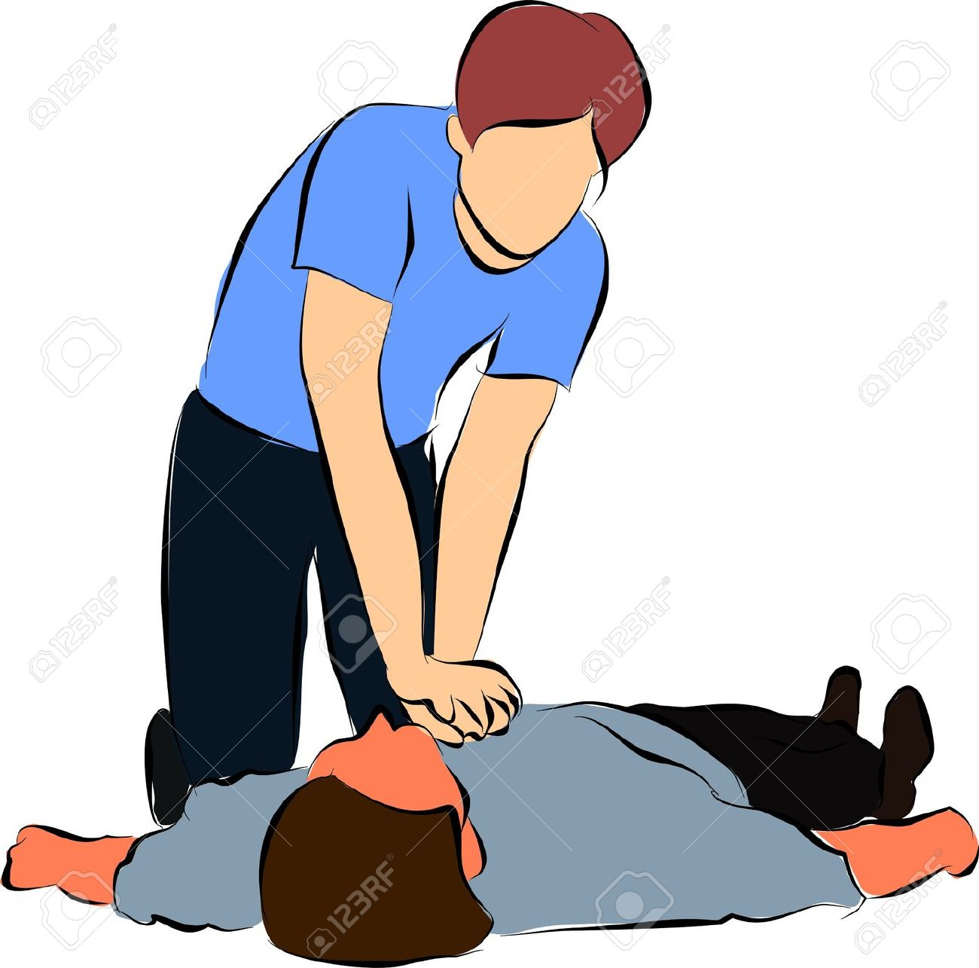
Реанимация - алгоритм последовательных приёмов с целью временного поддержания жизненно важных функций – кровообращения и дыхания, обеспечивающее достаточное снабжение кислородом мозга

Slide 3
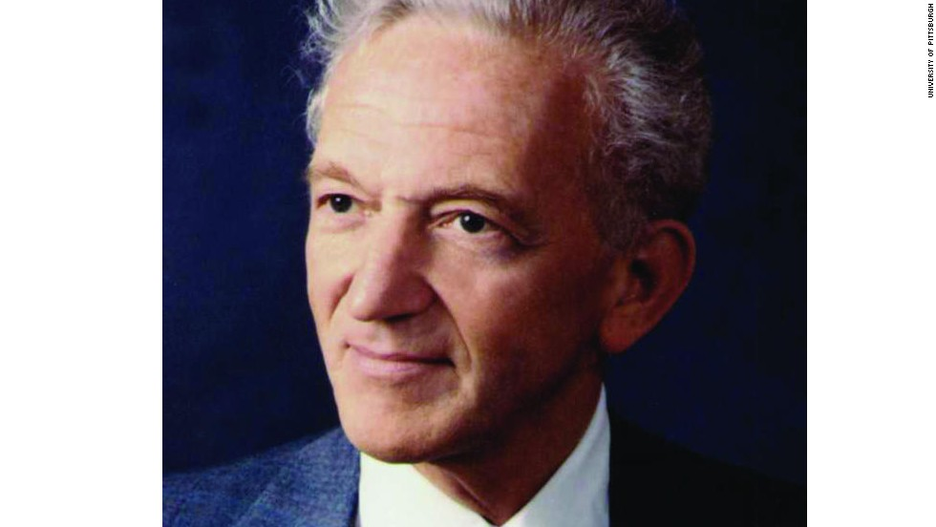
Петер Сафар – основатель сердечно-легочной реанимации

Slide 4
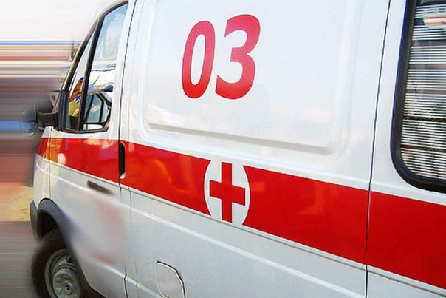
Сегодня проведение сердечно-легочной реанимации (СЛР) позволяет восстановить кровообращение у 17,4–61,2% пациентов после внезапной остановки кровообращения (ВОК). При этом 18,5% лиц, перенесших СЛР, проживают 7 лет и более .

Slide 5


СЛР сегодня является активно развивающимся направлением медицины. Разработкой и систематизацией стандартов по СЛР занимаются Американская ассоциация сердца (American Heart Association, AHA) и Европейский совет по реанимации (European Resuscitation Council, ERC).

Slide 6
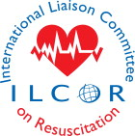
Международный объединенный комитет по реанимации (International Liaison Comittee on Resuscitation, ILCOR).

Slide 7
В настоящее время сердечно-легочная реанимация представлена двумя комплексами:
BLS – базовое (первичное) поддержание жизни
выполняется непрофессионалами
выполняется до прибытия профессионалов
ALS – расширенная СЛР
выполняется только профессионалами
применяется специализированное оборудование, медикаменты

Slide 8

Согласно алгоритму действий, при проведении СЛР прежде всего необходимо позвать на помощь!

Slide 9
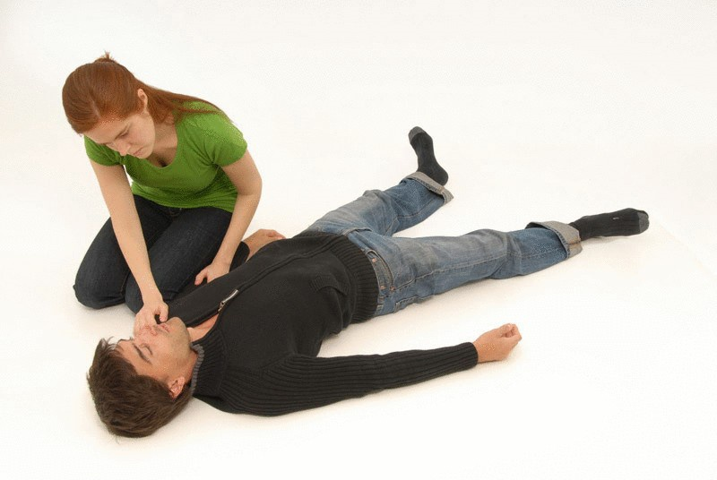
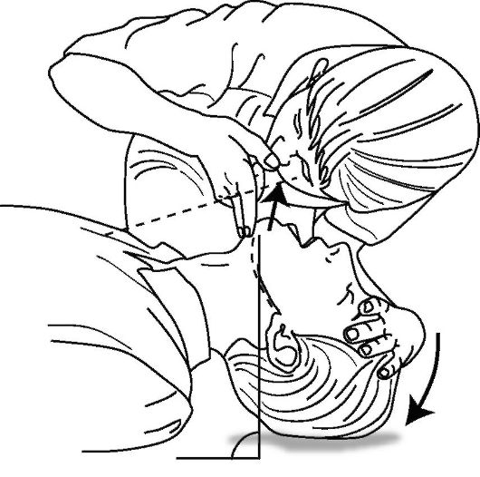
Первичная оценка (10-15 секунд)
D R AB C

Slide 10
Алгоритм оценки:
есть сознание и дыхание – дальнейший осмотр
нет сознания, есть дыхание – расстройство сознания
есть сознание, нет дыхания – нарушение проходимости дыхательных путей
нет сознания, нет дыхания – клиническая смерть, приступать к СЛР

Slide 11
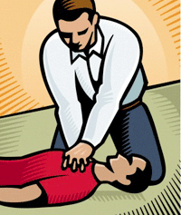
Согласно рекомендациям Европейского совета по сердечно-легочной реанимации (2005, 2010 г.г.) наружный массаж сердца у взрослых предшествует ИВЛ и алгоритм реанимации из «ABC», трансформируется в «ACB».

Slide 12
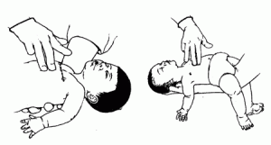
У детей до 8 лет и грудных младенцев после этапа А проводится 5 искусственных вдохов, затем приступают к компрессиям грудной клетки, алгоритм «ABC» сохраняется.

Slide 13
Рекомендации по проведению СЛР:
начинать с 30 компрессий
частота компрессий 100-120 раз в минуту
они производятся на нижнюю 1/3 грудины
вдавления не менее 5 см, но не более 6 см
интервалы между компрессиями должны быть минимальны
необходимо давать грудной клетке полностью расправляться
«сжатие – вдох» 30:2
8-10 вдохов в минуту
длительность СЛР – 30 минут, если нет улучшения состояния

Slide 14
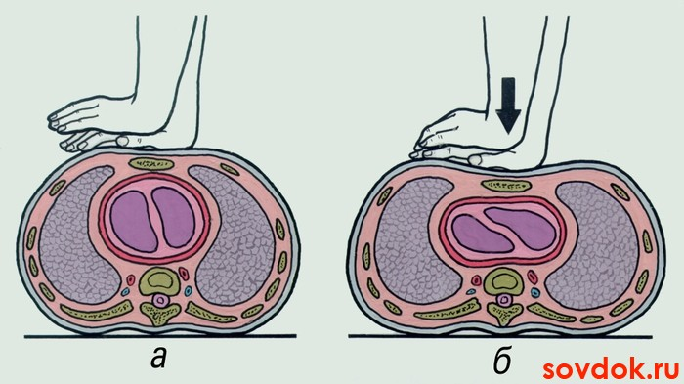
Компресия грудной клетки

Slide 15
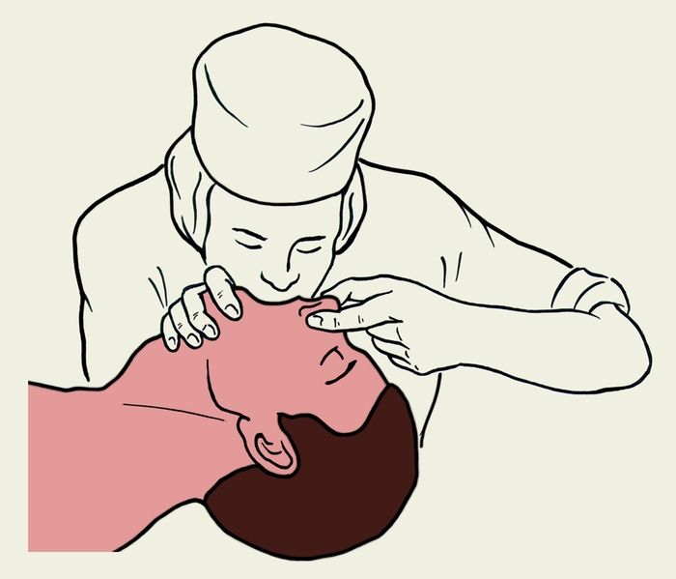
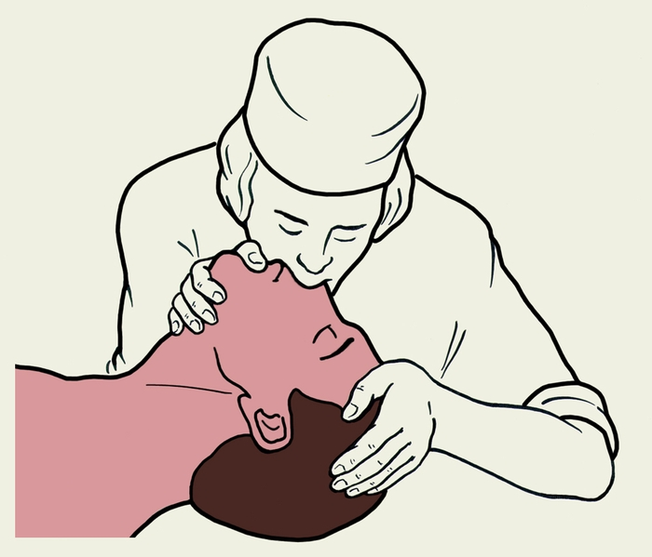
два метода экспираторной ИВЛ — «рот ко рту» и «рот к носу»

Slide 16
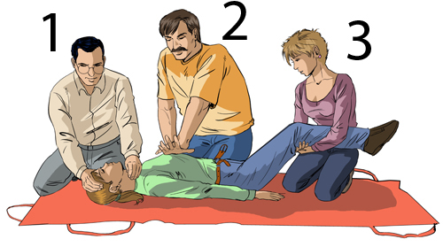

Slide 17
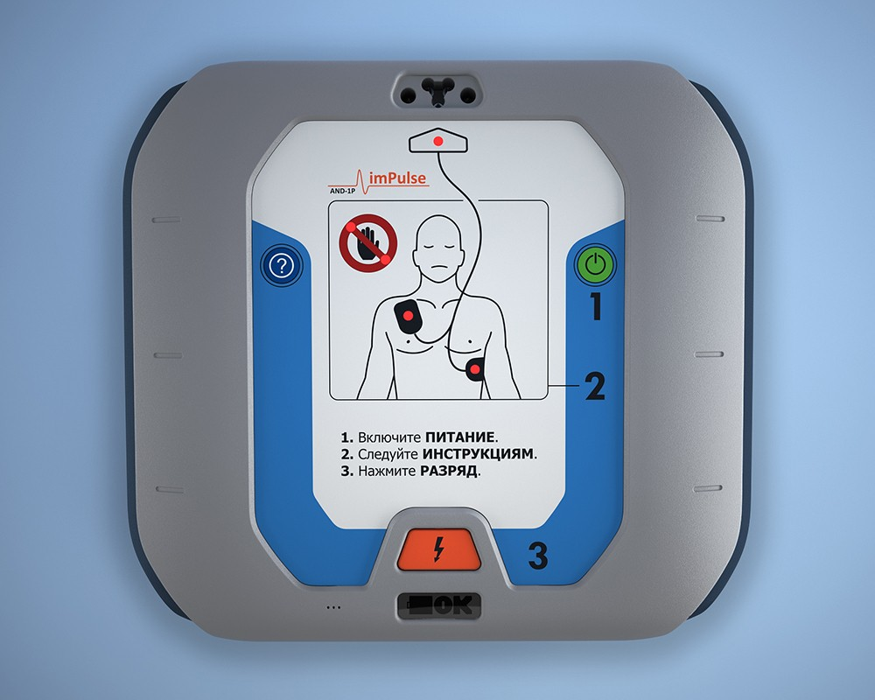
Согласно рекомендациям Европейского совета по сердечно-легочной реанимации (2005, 2010 г.г.) при наличии автоматического дефибриллятора алгоритм базовой реанимационной помощи (BLS) совмещается с алгоритмом АНД и базовая реанимационная помощь проводится по алгоритму «BLS+AED».

Slide 18
Признаки эффективности:
Изменение цвета кожных покровов
Появление реакции зрачков на свет
Возобновление пульсации сонной и бедренной артерий
Повышение артериального давления до 60-70 мм. рт. ст. (при измерении традиционным способом – на плече)
Больной может начать самостоятельно дышать

Slide 19
СЛР не проводят :
при наличии признаков биологической смерти;
при наличии признаков смерти мозга;
в терминальных стадиях неизлечимых болезней;
при неоперабельных злокачественных новообразованиях с метастазированием;
если точно известно, что с момента остановки кровообращения прошло более 25 мин в условиях нормотермии.

Slide 20
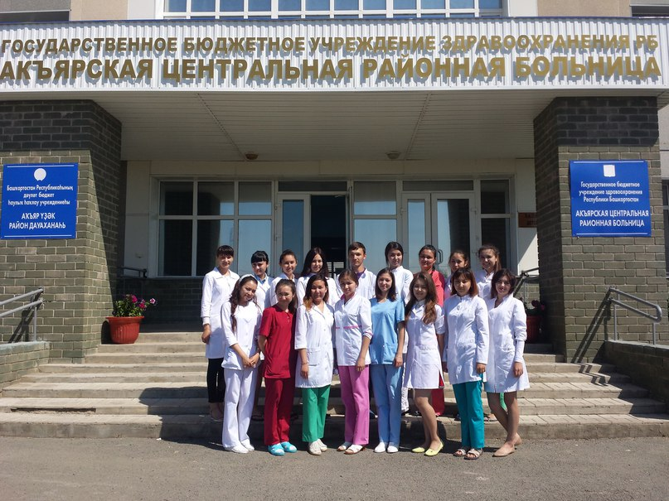
Спасибо за внимание!

